Slide 1
Les autotests de dépistage du VIH, c’est pour demain !
2ème journée annuelle du COREVIH Bretagne
10 avril 2014
Jean-Marie Le Gall – AIDES
(Mission Innovation Recherche Expérimentation)

Slide 2
Plan
Les enjeux liés à la mise à disposition des autotests en France:
Point de vue éthique
Point de vue de la santé publique
Quels autotests pour demain : salivaire et/ou sanguin ?
Autotests : une offre complémentaire et/ou une offre supplémentaire ?

Slide 3
Introduction
Un débat qui n’est pas si neuf (test rapide, home test, autotest ..)
Le dépistage comme outil central de la lutte contre le VIH, sur deux dimensions :
prévention primaire (se savoir séronégatif et essayer de le rester)
prévention secondaire (se savoir séropositif pour se traiter et éviter de transmettre)

Slide 4
C’est quoi un autotest de dépistage du VIH ?
Autotests (AT) = tests rapides
par auto-prélèvement et auto-analyse
L’utilisateur gère lui-même les 3 phases :
Le prélèvement
La manipulation du test
La lecture et l’analyse du résultat
≠ des tests avec prélèvement à domicile, envoi de l’échantillon et rendu par un tiers qui existent déjà depuis longtemps dans certains pays (1996 aux USA)
Notes:
AT : la personne fait le test et obtient elle-même le résultat à la maison, sans l’intervention d’un tiers
VS la personne achète une trousse de dépistage du VIH, prélève un échantillon à domicile à partir d’une goutte de sang ou d’un peu de salive, le poste à un laboratoire et reçoit le résultat par ex en appelant une ligne dédiée (Home Sample Collection kit - HSC) :
le Home-Access HIV-1 Test System seul test sanguin par piqûre du doigt approuvé par la FDA (depuis 1996)

Slide 5
Enjeux : point de vue éthique
Mars 2013 : deux décisions, du Conseil national du sida (CNS) et du Conseil consultatif national d’éthique (CCNE) qui signent un changement de contexte et de regard sur l’épidémie
=> Acceptabilité sociale en lien avec le principe d’autonomie et le fait que l’infection à VIH soit devenue une maladie chronique
Qualité suffisante pour un rapport bénéfice risque positif au niveau individuel et de la santé publique
Nécessité d’un accompagnement pré, per et post test quelque soit le résultat du test

Slide 6
Enjeux : point de vue santé publique / bénéfices
Le moteur de l’épidémie en 2014 =
30 000 personnes ignorant leur infection VIH (1/3 HSH, 1/3 Communauté Afrocaribéenne)
+ 50 % des transmissions par des personnes ignorant leur infection
+ X % de personnes jamais testées
+ délai entre infection et diagnostic ( en moyenne 37 mois HSH, 53 mois Homme hétéro nés à l’étranger)
« Hypothèse » V. Supervie pour le CNS : Autotests = 4000 nouvelles contaminations découvertes –> 400 contaminations évitées la première année
Autotests 3 avantages majeurs : 1. facilité (à domicile) 2. rapidité (tdr) 3. anonymat le plus complet (T. Greacen)
Toutes les études montrent une bonne praticabilité (Pant Pai 2013)

Slide 7
Enjeux : point de vue santé publique / limites
Pas de données pour éclairer l’hypothèse d’une utilisation des autotests essentiellement par les personnes peu ou pas dépistées actuellement
Risque de déplacement des recours au dépistage vers des tests moins performants – moins sensibles ( 4ème génération -> TDR -> Autotests) => baisse du bénéfice individuel et collectif des des autotests
=> Comment communiquer pour que ce nouvel outil trouve les bons utilisateurs ?

Slide 8
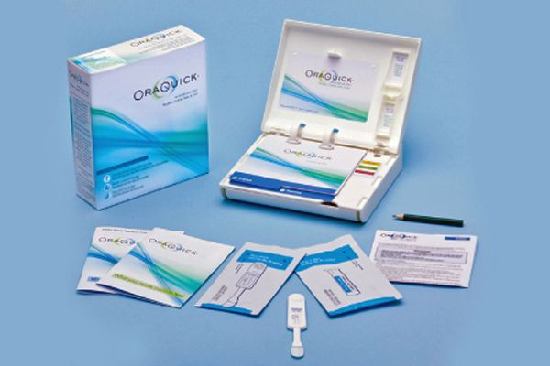
Les autotests demain : salivaires ou sanguins ?
Oraquick : « born in USA » .
Mise a disposition en juillet 2012 (FDA)
Salivaire …. Sensibilité max 93%
En attente du marquage CE pour un usage autotest

Slide 9
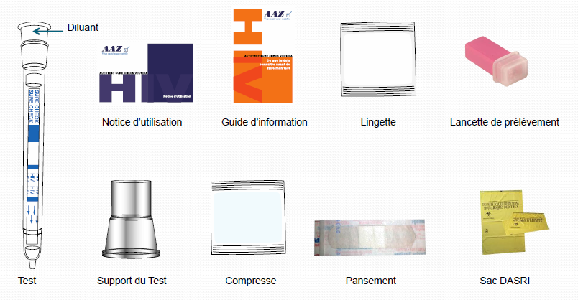
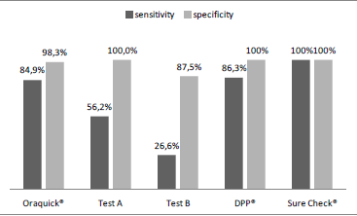
Les autotests demain : salivaires ou sanguins ?
Sure Check ( Chembio + AAZ)
Tests sanguin capillaire (2,5µl)
Meilleure sensibilité

Slide 10
Les questions d’aujourd’hui pour préparer l’arrivée des autotests demain
Communication et circuit de distribution : vente au comptoir + internet, circuit de distribution spécialisé (associations, CDAG, ?)
Dispositif d’accompagnement du « client » avant, pendant, après : face à face, documentation, ligne téléphonique, tutoriel numérique
Quelle communication associée pour inciter au dépistage régulier du VIH, notamment sur le traitement comme prévention (tasp) ?
Comment intégrer les différents outils de dépistage dans un parcours de santé sexuelle (qualité de vie sexuelle, violences, santé reproductive, IST, ..) ?

Slide 11
Pour ne pas conclure ….
Un chantier et une chance pour que les acteurs regardent l’épidémie avec des yeux neufs
Une opportunité pour avancer dans la lutte contre la stigmatisation des personnes confrontées au VIH (banalisation au bon sens du terme)
Une autre occasion de travailler ensemble

